Slide 1
Kuidas (väär)info
(sotsiaal)meedias levib?

Slide 2
Mis on meedia?
Üldiselt: absoluutselt kõik, kust saame informatsiooni.
Traditsiooniline: televisioon, raadio, ajalehed…
Sotsiaalmeedia: TikTok, Youtube, Instagram, Facebook, Snapchat, X…
Notes:
Institutsioon just eriti traditsioonilise meedia kontekstis, kus on kindlad põhimõtted, kuidas infot kogutakse ja edastatakse.

Slide 3
Sotsiaalmeedia
Algoritm – arvutisüsteem, mis määrab seda, mida kasutaja oma sotsiaalmeediavoos näeb
Soovitusalgoritm – näeme ainult sellist sisu, mis meile meeldib.
2+2=4
sinu kohta kogutud andmed + sinu tegevus platvormil = sina!

Slide 4
Sotsiaalmeedia: filtrimullid
Tekivad varjatult, algoritmide mõjul.
Me kõik oleme filtrimullis – see ongi see, kuidas soovitusalgoritm töötab!
Olenevalt teemast võib olla ohtlik.

Slide 5
Kas (soovitus)algoritm on hea või halb?

Slide 6
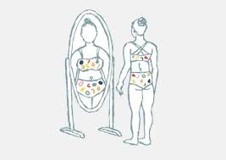
Algoritm on lihtsalt üks valem.
Algoritme saab ära kasutada selleks, et teha halba.

Slide 7
Sotsiaalmeedia: algoritmide mõjutamine
Pea silmas, kuidas soovitusalgoritm töötab – vaata meeldivaid videoid kauem, ebameeldivatest keri kiiremini edasi.
Laigi positiivseid kommentaare, raporteeri solvanguid.
Raporteerimine näitab algoritmile, et sa ei soovi selliseid videoid rohkem näha!

Slide 8
Sotsiaalmeedia: valeinfo
Lihtsalt huvitav jutt, mida rääkida – nagu kuulujutud. Algoritm võimendab!
Võib tekitada tugevaid emotsioone – oled väga kurb/rõõmus/vihane/elevil/hirmunud/üllatunud…
Saab levitada meelega või kogemata.
AI ja botid.

Slide 9
Väärinfo – misinformation – kogemata levitatud vale või eksitav info.
Desinformatsioon – disinformation – teadlikult ebatõene või eksitav info, mida levitaja kurjal eesmärgil jagab.
Kuriinfo – malinformation – õige info, mida jagatakse kahju tekitamise eesmärgil.

Slide 10
Kus olete teie filtrimulle märganud?

Slide 12
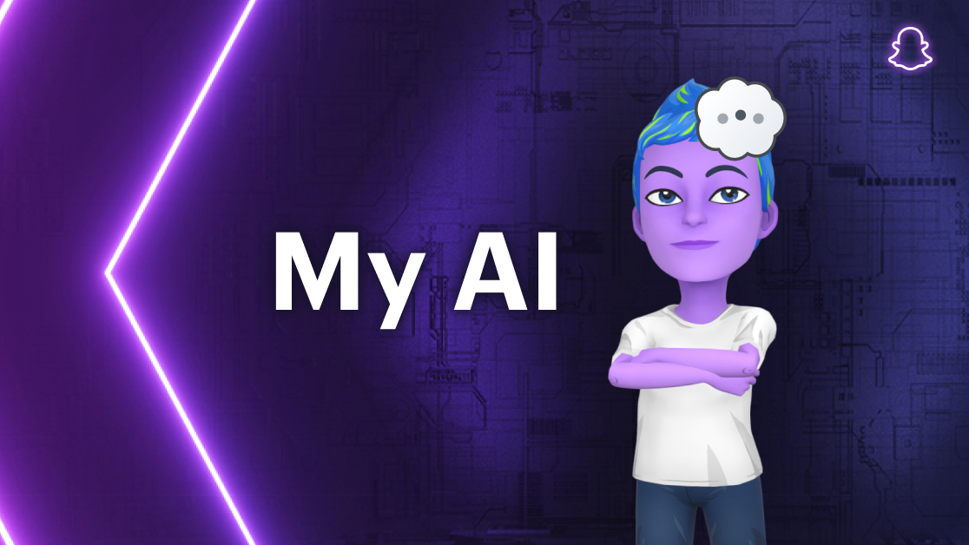
Miks ei saa AI-d ehk tehisintellekti
faktide kontrollimisel usaldada?
Meie ise õpetame AI-le, mida öelda ja kuidas vastata.
Ei tee vahet valel ja õigel, heal ja halval, solvaval ja viisakal…

Slide 13
Ajakirjandus –
faktid peavad vastama tõele, järgitakse eetikakoodeksit

Slide 14
Ajakirjandus: Eesti väljaanded

Slide 15
Mis on ajakirjandus?
Žanrid: uudis, reportaaž, arvamuslugu, intervjuu, persoonilugu…
Olemas on tele- ja raadioajakirjandus, ajalehed, veebiväljaanded jne

Slide 16
Ajakirjandus: uudis
Uudised peavad olema:
objektiivsed (st, et ei tohi sisaldada arvamust);
faktipõhised;
neutraalsed (ei tohi kellegi poolt olla);
tasakaalustatud (kõik peavad võrdselt sõna saama).
Kui neid kriteeriume ei jälgita, ei ole tegelikult tegemist usaldusväärse väljaandega!

Slide 17
Nüüd on teie kord!

